Slide 1


CODE ACADEMY

Slide 2
HTML
Hyper Text Markup Language
Jezik za obeležavanje i struktuiranje web stranica
Služi nam da opišemo strukturu sadržaja web stranica
Sadržaj obeležavamo etiketama (eng. tagovima)
Pregledači (eng. browsers) ne prikazuju HTML tagove, već samo sadržaj koji je obeležen tagovima

Slide 3
Tagovi
Pišu se malim slovima
Svaki tag ima svoje smisleno ime (npr: tagom header obeležavamo zaglavlje stranice)
Ime taga pišemo između zagrada < i > (odnosno < i />)
Npr: <p> Ovo je obeležen paragraf teksta </p>

Slide 4
Vrste tagova
Jednostruki
nemaju nikakav sadržaj
pišemo ih između zagrada < i > (ili između < i />)
npr: <br> ili <br/> (tag koji označava prazan red)
Dvostruki
imaju otvarajući i zatvarajući tag između kojih se nalazi sadržaj
otvarajući tag pišemo između zagrada < i >, zatvarajući tag pišemo između </ i >
npr: <header> Ovo je obeleženo zaglavlje teksta </header>

Slide 5
Primer
<p> Ovo je neki tekst koji sadrži novi red.<br> Primetimo da ukoliko samo napišemo novi red
to se neće prikazati, već moramo navesti tag za novi red. <br/>
…
</p>

Slide 6
HTML atributi
Svi HTML tagovi mogu da imaju atribute
Atributi taga služe za zapisivanje dodatnih informacije o tagu
Pišemo ih u sledećem formatu:
ime_atributa = ‘vrednost_atributa‘
npr. lang=‘vrh’
Uvek ih pišemo u otvorenom tagu
Vrednost atributa se pise izmedju jednostrukih ili dvostrukih navodnika
<p id='vrh'>Tekst paragrafa.</p>
U ovom slučaju id je ime atributa a vrh je vrednost.
Jedan tag može imati neograničen broj atributa.
<p id="vrh" class="plavo">Tekst</p>
Notes:
6

Slide 7
HTML atributi
Jedan tag može imati neograničen broj atributa.
<p id="vrh" class="plavo">Tekst</p>
Neki atributi nemaju vrednost
<input type="text" required>
Notes:
7

Slide 8
Osnovna struktura HTML dokumenta
<!DOCTYPE html>
<html lang="en">
<head>
<meta charset="UTF-8">
</head>
<body>
</body>
</html>

Slide 9
HTML komentari
Ponekad želimo da napišemo komentar koji HTML ne treba da tumači
ni kao tekstualni sadržaj naseg fajla koji se prikazuje u browseru
ni kao tag koji označava neki deo teksta
Komentare pišemo između ovakvih karaktera <!-- i -->
<!--
ovo je tekst nekog komentara
-->
Npr.
<!-- ovo glavni deo HTML dokumenta, tzv. telo -->
<body> </body>

Slide 10
HTML osnovni tagovi
DOCTYPE deklaracija se nalazi na početku svakog HTML dokumenta
Označava da je dokument obeležen HTML jezikom
<!DOCTYPE html>

Slide 11
HTML osnovni tagovi
HTML tag okružuje ceo dokument
<html lang="en">
<head>
<meta charset="UTF-8">
</head>
<body>
</body>
</html>

Slide 12
HTML osnovni tagovi
HEAD tag sadrži meta informacije dokumentu
<head>
<meta charset="UTF-8">
<title>Naslov stranice koji se prikazuje u title baru browsera</title>
</head>

Slide 13
HTML osnovni tagovi
BODY tag okružuje glavni sadržaj dokumenta
<body>
<p> Ovde ide sadržaj dokumenta. </p>
</body>

Slide 14
HTML osnovni tagovi
Tag META služi za zadavanje meta informacija o dokumentu
<meta name="autor" content="Comtrade">
<meta name=“description" content="Ova stranica sadži materijale za kurs Frontend programiranja, koji organizuje Comtrade.">

Slide 15
HTML osnovni tagovi
Tag LINK služi za povezivanje nekog drugog spoljašnjeg fajla, odnosno predstavlja link ka drugom fajlu (najcesce se koristi za povezivanje sa CSS fajlom koji sadrži stil stranice)
<link rel="stylesheet" type="text/css" href="stil.css">
Atribut rel označava u kojoj su relaciji spoljašnji fajl sa trenutnom stranicom
Atribut type nam govori koji je tip spoljašnjeg fajla
Atribut href sadrži putanju do spoljašnjeg fajla

Slide 16
HTML osnovni tagovi
Pomoću LINK taga možemo postaviti favicon sličicu, tj. sličicu koja će da se pokaže u zaglavlju browsera kada otvorimo stranicu
<link rel="icon" type="image/png" href="slicica.png">

Slide 17
HTML osnovni tagovi
Tagovi h1,h2,h3,h4,h5 i h6 označavaju naslove, h1 je najveći h6 je najmanji
<h1>Najveći naslov</h1>
<h2>Naslov 2</h2>
<h3>Naslov 3</h3>
<h4>Naslov 4</h4>
<h5>Naslov 5</h5>
<h6>Naslov 6</h6>

Slide 18
HTML osnovni tagovi
P tag označava paragraf (pasus) teksta
<p>Ovo je paragraf</p>
Uzastopne beline (razmaci i novi redovi) u tekstu se računaju kao jedan, pa će se sledećih nekoliko paragrafa isto prikazati u browseru, iako u kodu izgledaju različito
<p>jedan dva tri</p>
<p>jedan dva tri</p>
<p>jedan dva tri</p>
<p>jedan dva tri</p>

Slide 19
HTML osnovni tagovi
BR tagom pišemo novi red
<br>Za novi red koristimo br<br/> tag<br>
HR tagom pišemo horizontalnu liniju
<hr> ili <hr/>

Slide 20
HTML osnovni tagovi
EM tagom označavamo naglašen tekst (uglavnom se on prikazuje iskošeno)
Pozovite direktora <em>odmah</em>.
STRONG tagom označavamo jako važan tekst (uglavnom se on prikazuje podebljano)
Za to delo <strong>kazna je 10 godina zatvora</strong>.

Slide 21
HTML osnovni tagovi
PRE tagom označavamo tekst koji želimo da se prikaže baš onako kako smo ga napisali
<pre> Postoje slučajevi u kojima se uzastopne beline prikazuju,takođe i novi redovi
. </pre>

Slide 22
HTML osnovni tagovi
Q tagom označavamo kratke citate
<q> Ja nemam neke posebne talente, samo sam jako radoznao.</q> Einstein
BLOCKQUOTE tagom označavamo duge citate
<blockquote> Sve su Drine ovog svijeta krive, nikada se one neće moći sve ni potpuno ispraviti, nikada ne smijemo prestati da ih ispravljamo.</blockquote>
Ivo Andrić

Slide 23
HTML osnovni tagovi
SUB tag označava slovo koje je napisano u podnožju
H<sub>2</sub>O H₂O
SUP tag označava slovo koje je napisano u zaglavlju
E=Mc<sup>2</sup> E=Mc²

Slide 24
HTML entiteti
Koristimo ih kada hoćemo da prikažemo neki specijalni karakter
Npr. < ili >
Ukoliko pokušamo da zapišemo samo karakter < HTML će to da protumaci kao početak taga
Setimo se da se tagovi pišu između ovih zagrada < i >
Entitete pišemo na sledeći način:
& ime_entiteta ;
npr. &lt; označava karakter <
Notes:
24

Slide 25
HTML entiteti - primeri
&nbsp; (non breaking space) - sprečava da se reči prelome u 2 reda, ako ih spojimo sa &nbsp; uvek će biti u istom redu, takođe &nbsp; koristimo ako nam treba više od jednog uzastopnog razmaka
&lt; (less then) <
&gt; (greater then) >
&quot; (dupli navodnik) “
&apos; (jednostruki navodnik) ‘
&amp; (ampersend) &
&euro; (euro) €
&copy; (copyright oznaka) ©
Notes:
25

Slide 26
Liste
Koristimo ih kada nam je potrebno nabrajanje
Mogu biti:
uređene - one kod kojih znamo redosled, elementi liste se najčešće označavaju brojevima ili slovima
neuređene - one kod kojih redosled nije bitan, svi elementi liste se isto označavaju (uglavnom tačkicom)
definicione — sadrže pojmove i njihove definicije
Notes:
26

Slide 27
Uređene liste
Listu kreiramo tagom OL (eng. ordered list)
Svaki element liste kreiramo tagom LI (eng. list item)
Oznake elemenata mogu biti brojevi, slova itd.
<ol>
<li> januar </li>
<li> februar</li>
<li> mart </li>
</ol>
Notes:
27

Slide 28
Neuređene liste
Listu kreiramo tagom UL (eng. unordered list)
Svaki element liste kreiramo tagom LI (eng. list item)
Oznake elemenata mogu biti tačkice, kvadratići, itd.
<ul>
<li> januar </li>
<li> februar</li>
<li> mart </li>
</ul>
Notes:
28

Slide 29
Definicione liste
Listu kreiramo tagom DL (eng. definition list)
Svaki element liste kreiramo tagovima
DT pojam koji definisemo (eng. definition term)
DD definicija tog pojma (end. definition definition)
<dl>
<dt> Sila </dt>
<dd> Jednaka je proizvodu mase tela i ubrzanja.</dd>
</dl>
Notes:
29

Slide 30
Ugnježđene liste
Liste mogu biti ugnježdene, odnosno element neke liste može biti takođe lista
Npr.
<ul> <li>
<ul>
<li> jabuka </li>
<li> kruska </li>
</ul>
</li>
<li>povrce</li>
</ul>
Notes:
30

Slide 31
Tabele
Kreiramo ih tagom TABLE
Red u tabeli kreiramo tagom TR (eng. table row)
Jednu ćeliju kreiramo tagom TD (eng. table data)
Obratimo pažnju da svaki red treba da ima isti broj ćelija
<table>
<tr>
<td> leto </td>
<td> zima </td>
</tr>
</table>
Notes:
31

Slide 32
Tabele
Zaglavlje tabele (prvi red tabele) kreiramo tagom TH (eng. table header)
Da bismo videli ćelije tabele dodaćemo atribut border (napomena: ovo nije dobra praksa, ali dok ne naučite CSS koristićemo ovaj način zbog testiranja)
<table border="1">
<th> Topla godisnja doba </th>
<tr>
<td> leto </td>
<td> prolece </td>
</tr>
</table>
Notes:
32

Slide 33
Tabele
Naslov tabele kreiramo tagom CAPTION
<table border="1">
<caption>Godisnja doba</caption>
<tr>
<td>leto</td>
<td>jesen</td>
<td>zima</td>
<td>proleće</td>
</tr>
</table>
Notes:
33

Slide 34
Tabele
Sekcije tabele možemo grupisati tagovima
THEAD
TBODY
TFOOT
Unutar tagova thead i tfoot upisujemo tagove th
Notes:
34

Slide 35
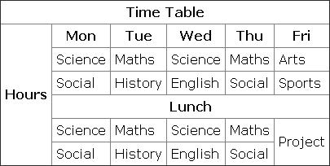
Tabele
Više ćelija tabele možemo spojiti horizontalno ili vertikalno
Notes:
35

Slide 36
Tabele horizontalno spajanje
Ukoliko želimo da spojimo više ćelija horizontalno, potrebno je da ćeliji tabele postavimo vrednost atributa colspan
Npr. spajanje 3 ćelije horizontalno:
<td colspan="3"> ova ćelija je sada velika kao tri horizontalne ćelije</td>
Notes:
36

Slide 37
Tabele vertikalno spajanje
Ukoliko želimo da spojimo više ćelija vertikalno, potrebno je da ćeliji tabele postavimo vrednost atributa rowspan
Npr. spajanje 2 ćelije vertikalno:
<td rowspan="2"> ova ćelija je sada velika kao dve vertikalne ćelije</td>
Notes:
37

Slide 38
Linkovi
Kreiramo ih tagom A
Tekst koji se nalazi izmedju tagova <a> I </a> se moze kliknuti i otvara novu stranicu
href atribut je obavezan i njegova vrednost je URL stranice koju želimo otvoriti
Npr. link ka www.google.com
<a href=’http://www.google.com'> Klik na ovaj tekst vodi ka Google-u</a>
Ukoliko navedemo atribut target=‘_blank’ stranica će se otvoriti u novom tabu browsera
Notes:
38

Slide 39
Slike
Kreiramo ih tagom IMG
<img src="slike/056.jpg" alt="Sijalica">
Atributi src i alt su obavezni
Vrednost src atributa je putanja do slike
Vrednost alt atributa je alternativni tekst koji se ispisuje ako slika ne postoji ili je putanja pogrešna
Notes:
39

Slide 40
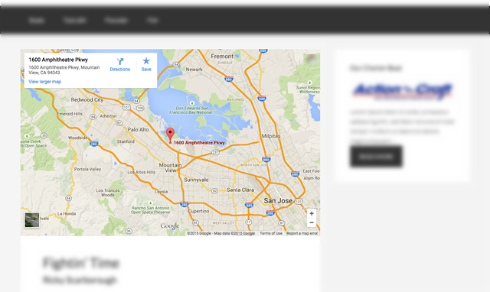
Iframe
IFRAME tag koristimo kada želimo da prikažemo prozorčić sa nekom drugom HTML stranicom
Primer su Google Maps
<iframe src="map.html"
frameborder="0"
width="600“
height="150">
</iframe>
Notes:
40

Slide 41
Embed
EMBED tag služi kao kontejner za eksternu aplikaciju koju želimo da uključimo
Sve se ređe koristi i najčešći primer je uključivanje Flash fajlova
Object tag ćete viđati u sličnim situacijama (to su tagovi koji se retko pišu ali treba ih prepoznati)
U većini slučajeva neophodno je da browser ima instaliran određeni dodatak (plugin) da bi mogao da prikaže embedovan sadržaj
<embed src="https://www.youtube.com/embed/DODLEX4zzLQ" ></embed>
Notes:
41

Slide 42
Video
VIDEO tag koristimo kada želimo da uključimo video na našu stranicu
Ima nekoliko specifičnih atributa: src, width, height, controls, autoplay, loop, i dr. (više o njima možete pronaći na internetu)
Vrednost atributa src je putanja do video-a
<video src="video.mp4" controls autoplaz>
Vas browser ne podrzava video tag.
</video>
Notes:
42

Slide 43
Video
Umesto src atributa unutar video taga možemo postaviti više SOURCE tagova
Oni sadrže putanje do istog video-a ali u različitim formatima (ukoliko jedan ne radi, imamo drugi itd.)
Source tag ima atribute src i type
Vrednost src atributa je putanja do video-a, a vrednost type atributa je format video-a
<video width="320" height="240" controls>
<source src="video.mp4" type="video/mp4">
<source src="video.ogg" type="video/ogg">
Vas browser ne podrzava video tag.
</video>
Notes:
43

Slide 44
Audio tag
AUDIO tag koristimo kada želimo da uključimo zvuk na našu stranicu
Ima nekoliko specifičnih atributa: src, controls, autoplay, loop, i dr. (više o njima možete pronaći na internetu)
Vrednost atributa src je putanja do audio fajla
<audio controls src=“pesma.mp3”>Browser ne podrzava audio tag. </audio>
Isto kao I kod video taga, umesto src atributa možemo koristiti source tagove za različite formate istog audio fajla
Notes:
44

Slide 45
Tagovi za grupisanje i strukturu
Neki od tagova koji služe za grupisanje sekcija su:
DIV, SPAN, SECTION, ARTICLE, HEADER, FOOTER, MAIN, ASIDE, NAV, CODE
Notes:
45

Slide 46
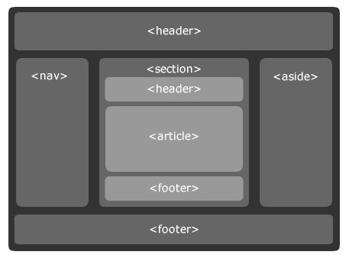
Primer grupisanja
Notes:
46

Slide 47
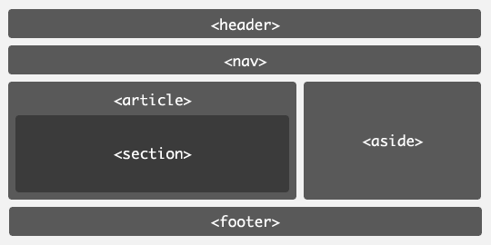
Primer grupisanja
Notes:
47

Slide 48
Map
Koristimo ga kada želimo da obeležimo deo slike koji treba da bude klikabilan
Delovi slike koji su klikabilni se navode AREA tagom
Da ne biste ručno tražili koordinate možete ih kreirati pomoću onlajn generatora kao što je https://www.image-map.net/
Vrednost atributa name u map tagu mora da se poklapa sa vrednošću atributa usemap u img tagu
<img src=“sladoled.gif” alt=“sladoled” usemap=“#sladoled”>
<map name="sladoled">
<area shape="poly" coords="17,88,53,89,35,147" href="#kornet" alt="Kornet">
<area shape="circle" coords="38,45,41" href="#kugle" alt="Kugle">
<area shape="rect" coords="53,149,81,120" href="#doledesno" alt="Donji desni ugao">
</map>
Notes:
48

Slide 49
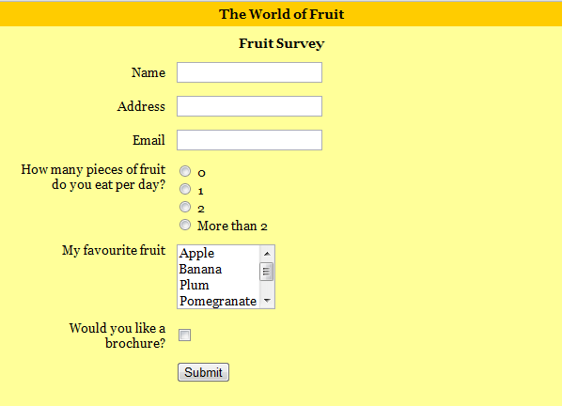
Forme
Forme su HTML elementi koji služe za prikupljanje informacija od korisnika, bilo da su te informacije upisivanje teksta, cekiranje nekog polja, biranje neke stavke i sl.
Tipovi elemenata forme:
polja za upisivanje teksta
elementi za pravljenje izbora
elementi koji šalju podatke serveru
Kada korisnik popuni formu i klikne na dugme Submit, podaci se spakuju u poruku i posalju web serveru
Web server pokrene program (uglavnom pisan u jeziku PHP, C#, Java i dr.) da obradi podatke
Nakon sto obradi podatke, web server šalje odgovor klijentu
Notes:
49

Slide 50
Forme
Kreiramo ih tagom FORM
Obavezni atributi su action i method
Vrednost atributa action je adresa web servera
Vrednost atributa method je tip poruke (uglavnom GET ili POST)
Unutar forme možemo dodavati više elemenata (tekstualno polje, dugme, checkbox, itd.)
<form action="http://localhost:8080/login.php">
Username:
<input type="text" name=„ime" />
</form>
Notes:
50

Slide 51
Input polja
Kreiramo ih tagom INPUT
Razlikuju se u zavisnosti od vrednosti atributa type
Neke od mogućih vrednosti su text, button, submit, checkbox, radio, file, password, number, email, date i drugi
Važan atribut je name
Njegova vrednost će biti naziv podatka koji će se slati web serveru
Šalju se podaci u formatu ime=vrednost
<input type="text" name=“ime" />
<input type=“password" name=“lozinka" />
<input type=“email" name=“email" />
<input type=“submit" name=“posalji" />
Notes:
51

Slide 52
Input polja
<input type="radio" name="izaberijedan" />
radio dugme služi za izbor jedne stavke
da bi izbor bio isključiv, tj. da ne bismo mogli da izaberemo dve stavke istovremeno, potrebno je da radio dugmici imaju isti name atribut
<input type="radio" name="pol" value="muski" /> muski
<input type="radio" name="pol" value="zenski" /> zenski
Notes:
52

Slide 53
Input polja
<input type="checkbox" name="izaberivise" />
checkbox dugme služi za izbor više stavki
<input type="checkbox" name="boja" value="bela" />
<input type="checkbox" name="boja" value="zuta" />
<input type="checkbox" name="boja" value="plava" />
Notes:
53

Slide 54
Input polja
<input type="file" name="fajl" />
otvara prozor za odabir fajla
ukoliko želimo da možemo odabrati više fajlova istovremeno, potrebno je da postavimo vrednost atributa name na ime[] i atribut multiple
<input type="file" name="fajlovi[]" multiple/>
Notes:
54

Slide 55
Textarea
Veliko polje za tekstualni sadržaj
Kreiramo ga tagom TEXTAREA
Ima atribute rows i cols čije vrednosti predstavljaju veličinu tekstualnog polja
<textarea rows="3" cols="30" name=“ime“> </textarea>
Notes:
55

Slide 56
Padajuća lista
Kreiramo je tagom SELECT
Stavke liste kreiramo tagom OPTION
<select name=„uredjaji” />
<option value=“radio”> Radio </option>
<option value=“tv”> Televizor </option>
<option value=“xbox”> Xbox </option>
</select>
Notes:
56

Slide 57
Padajuća lista
Možemo grupisati stavke liste koristeći tag OPTGROUP
Ime grupisanih stavki zadajemo atributom label
<select name=”pica” />
<optgroup label=“negazirana”>
<option value=“jabuka”> Jabuka </option>
<option value=“narandza”> Narandža </option>
<option value=“breskva”> Breskva </option>
</optgroup>
<optgroup label=“gazirana”>
<option value=“cocacola”> Coca cola </option>
<option value=“fanta”> Fanta </option>
<option value=“sprite”> Sprite </option>
</optgroup>
</select>
Notes:
57

Slide 58
Labele
Tag LABEL služi da zadamo naziv elementa forme
Kako bismo naglasili da se labela odnosi na specifičan element forme, potrebno je tagu postavimo atribut for na istu vrednost koju ima atribut id elementa forme na koji se labela odnosi
<label for=“ime”> Ime </label>
<input type=“text” value=“ime” name=“ime” id=“ime” />
Notes:
58

Slide 59
Fieldset
Elemente forme možemo grupisati koristeći tag LABEL (npr. grupišemo one elemente koji se odnose na lične podatke)
<fieldset>
<label for=“ime”> Ime </label>
<input type=“text” value=“ime” name=“ime” id=“ime” />
<label for=“prezime”> Prezime </label>
<input type=“text” value=“prezime” name=“prezime” id=“prezime” />
</fieldset>
Notes:
59

Slide 60


THANK YOU
www.code.edu.rs
Copyright © 2017 Comtrade. All rights reserved.
The content of this presentation is copyright protected. Any reproduction, distribution, or modification is not allowed.
The information, solutions, and opinions contained in this presentation are of informative nature only and are not intended to be a comprehensive study, nor should they be relied on or treated as a means to provide a complete solution or advice, since we may not be aware of all specific circumstances of the case. We try to provide quality information, but we make no claims, promises, or guaranties about the accuracy, completeness, or adequacy of the information contained herein.

